Slide 1
Великая Отечественная Война Никто не забыт, ничто не забыто!!!
Презентацию подготовила
учитель начальных классов МКОУ ШР «СОШ №6»
Климова Марина Николаевна

Slide 6
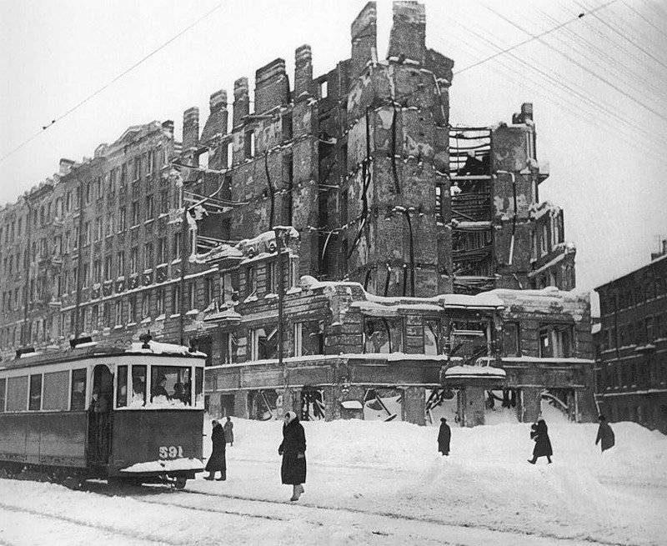
Блокадный Ленинград

Slide 7
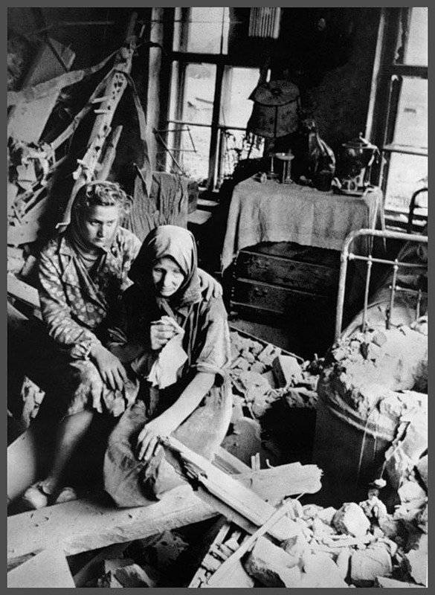
Разрушенная квартира в Ленинграде

Slide 8
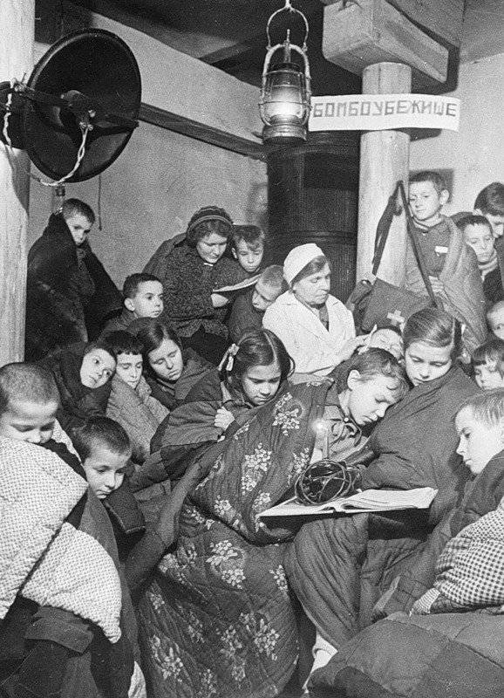
Бомбоубежище в Ленинграде

Slide 9
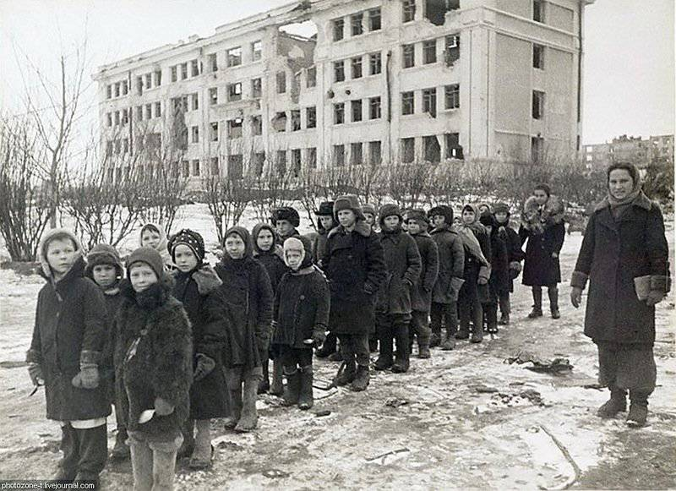
Блокада Ленинграда
После начала блокады Ленинграда, местным жителям и военачальникам пришлось вести ожесточенные бои в течение нескольких лет. В итоге, блокада была снята, город освобожден. Однако сам Ленинград подвергся ужасающим разрушениям, а число погибших местных жителей превышало несколько сотен тысяч.

Slide 11
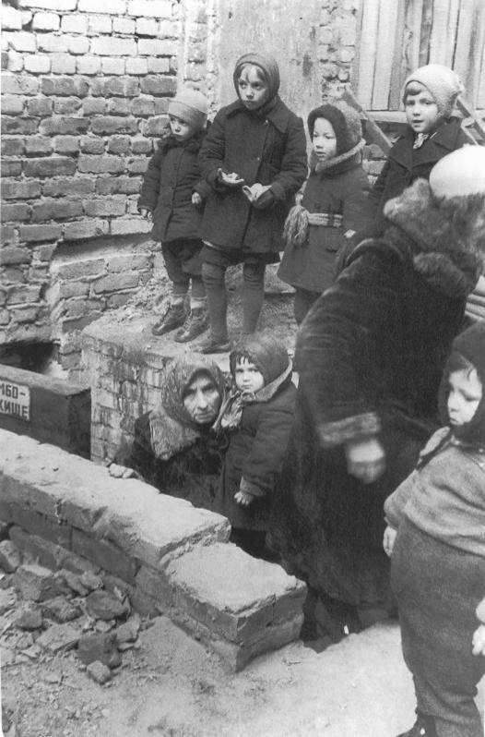
Дети в бомбоубежище

Slide 13
Битва за Москву (30 сентября 1941 — 7 января 1942)
Несмотря на огромные потери, советским войскам удалось одержать победу. Немцы были отброшены на 150-200 километров назад, а советским войскам удалось освободить Тульскую, Рязанскую и Московскую область.

Slide 14
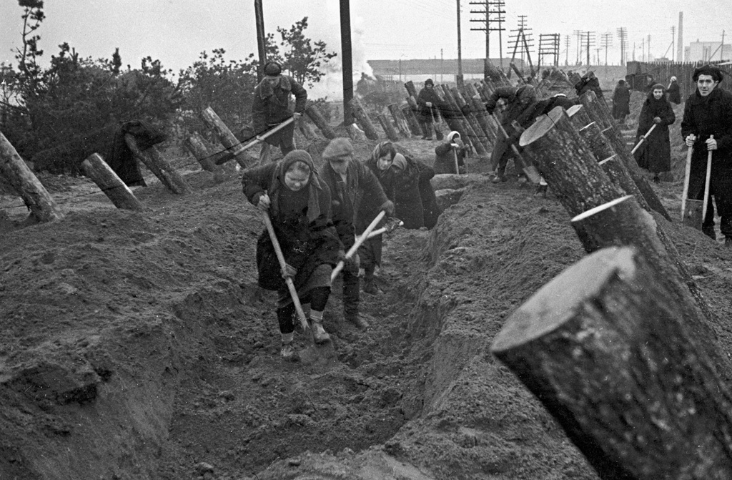
Строительство оборонительных укреплений на ближних подступах к Москве, октябрь 1941 года

Slide 15
Ржевско-Вяземская операция (8 января — 20 апреля 1942)
Немцев удалось отбросить еще на 200 километров. Советские войска закончили освобождение Тульской и Московской области, освободили некоторые районы Смоленской области

Slide 17
Сталинградская битва (17 июля 1942 — 2 февраля 1943 года)
Именно победу под Сталинградом многие историки называют в числе важнейших переломных моментов в ходе ВОВ. Красной армии удалось одержать волевую победу, отбросив немцев далеко назад, и доказав, что фашистская армия также имеет свои уязвимые места.

Slide 18
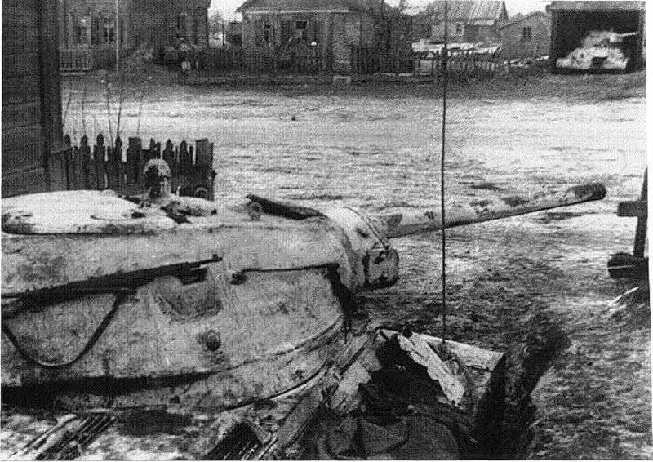
Подбитые танки под Сталинградом

Slide 19
Битва за Кавказ (25 июля 1942 — 9 октября 1943)
Советские войска смогли одержать уверенную победу, освободив Чечено-Ингушетию, Кабардино-Балкарию, Ставропольский край и Ростовскую область.

Slide 20
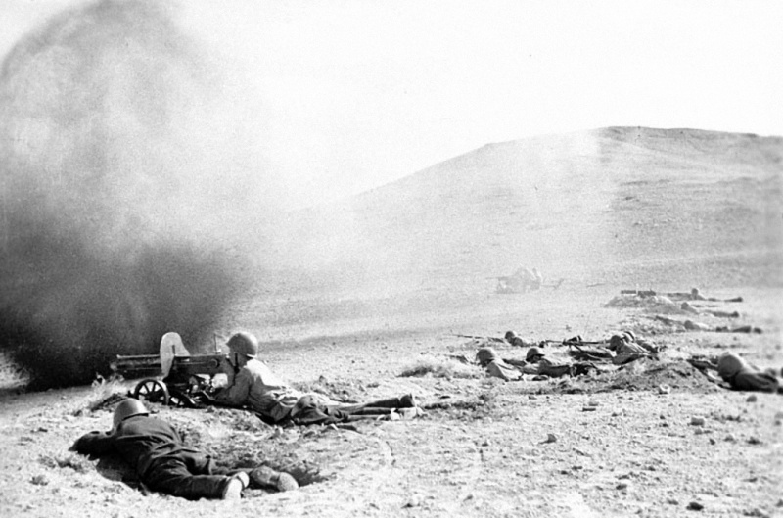
Битва за Кавказ

Slide 21
Курская битва (5 июля — 23 августа 1943)
Курская дуга стала одним из самых кровопролитных сражений, но обеспечила окончание перелома в ходе ВОВ. Советским войскам удалось отбросить немцев еще дальше, практически к границе страны.

Slide 22
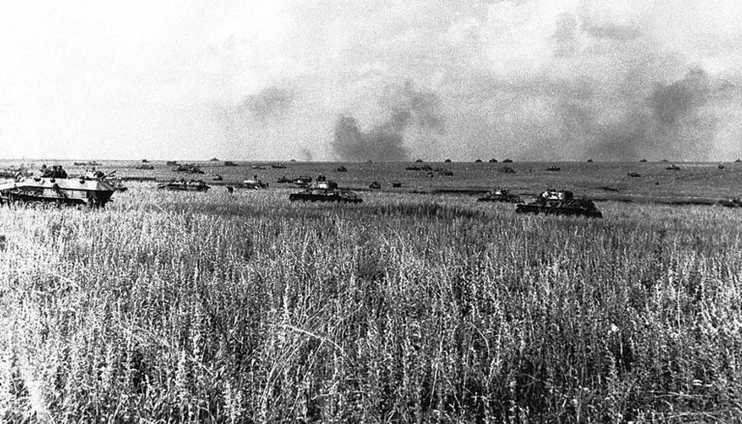
Битва на Курской дуге

Slide 23
Витебская операция (3 февраля — 13 марта 1944)
С одной стороны, операция была неудачной, ведь Советским войскам не удалось выйти к Минску и захватить Витебск. Однако силы фашистов были сильно уязвлены, а танковые резервы в результате битвы оказались практически на исходе.

Slide 24
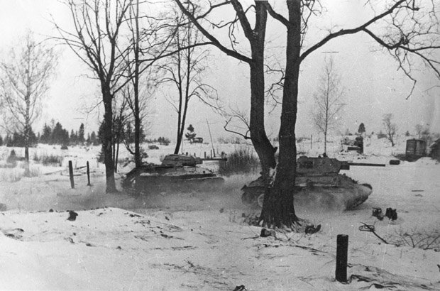
Витебское направление, 1943

Slide 25
Белорусская операция (23 июня — 29 августа 1944)
Операция «Багратион» оказалась невероятно удачной, ведь были отбиты территории Белоруссии, часть Прибалтики и районы Восточной Польши.

Slide 26
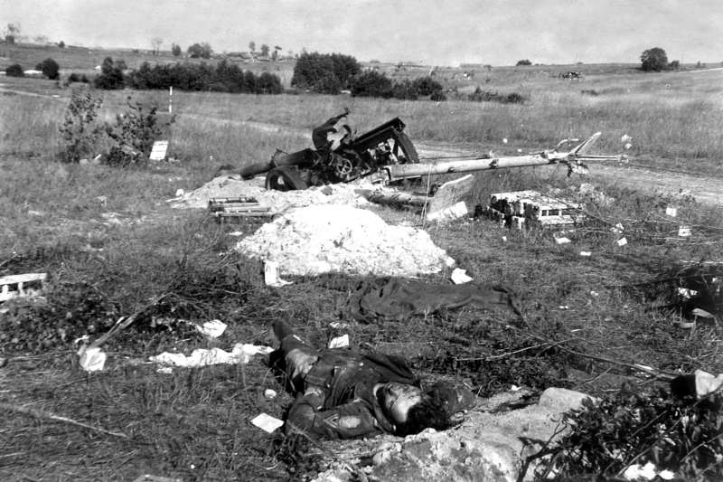
Операция «Багратион»

Slide 27
Висло-Одерская операция (12 января — 3 февраля 1945)
Советским войскам удалось разгромить 35 дивизий противника и напрямую выйти к Берлину для финальной битвы.

Slide 28
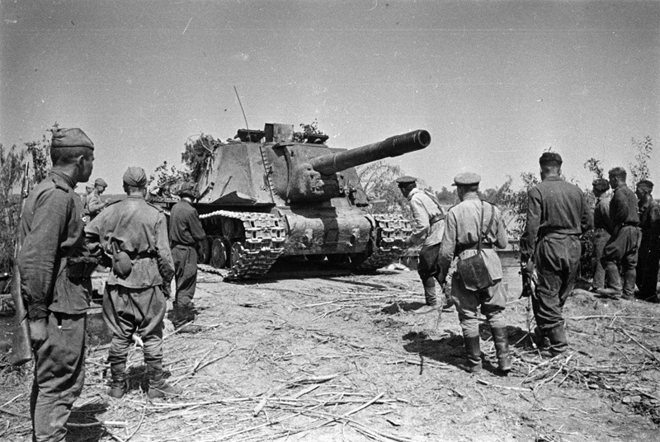
Висло-Одерская операция

Slide 29
Битва за Берлин (16 апреля — 8 мая 1945)
Советским войскам после продолжительного сопротивления удалось взять столицу Германии. Со взятием Берлина официально закончилась Великая Отечественная война.

Slide 30
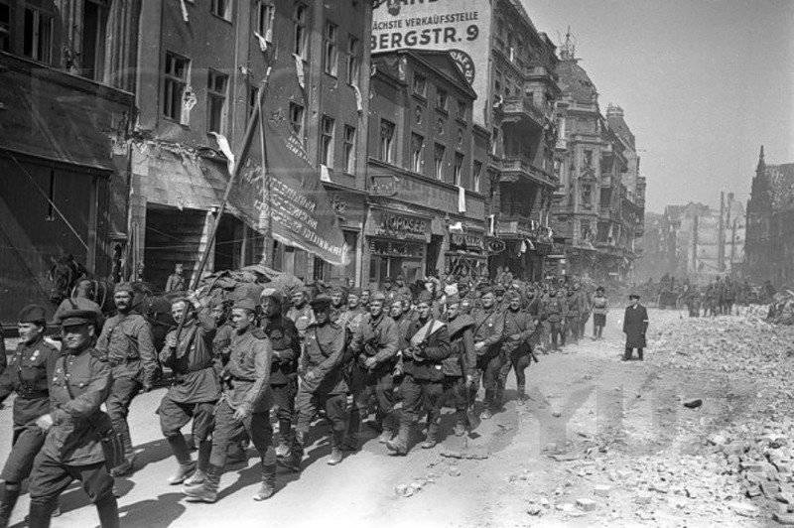
Берлин

Slide 31
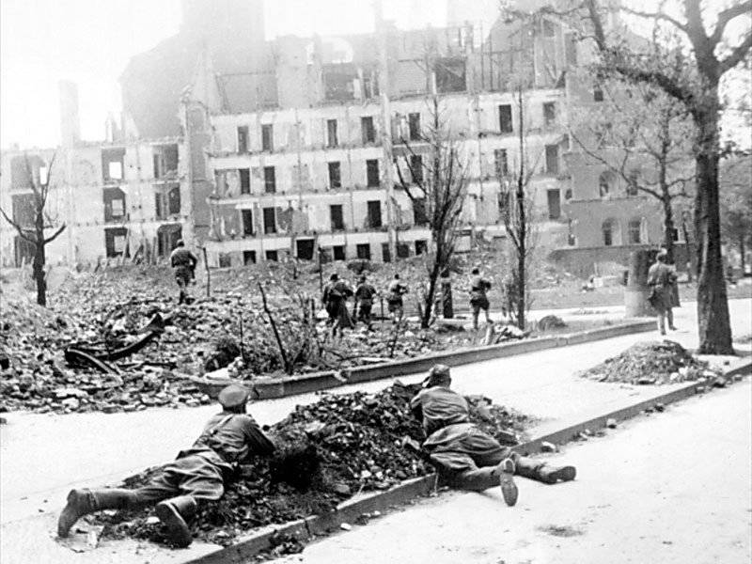
Ломая сопротивление Берлинского гарнизона

Slide 32
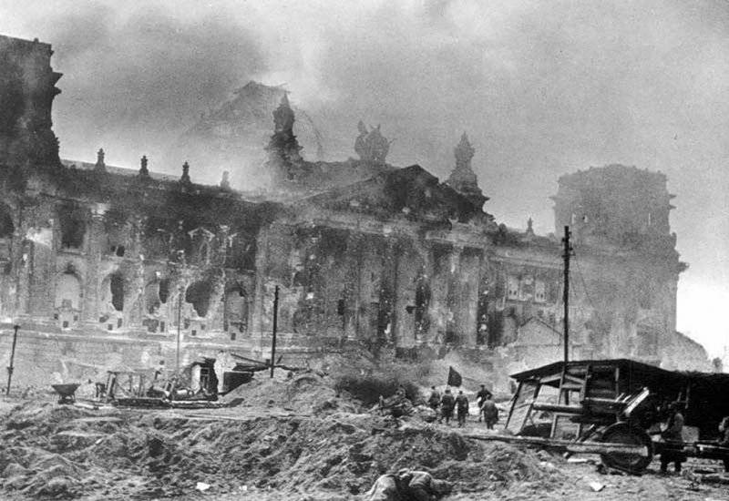
Рейхстаг

Slide 33
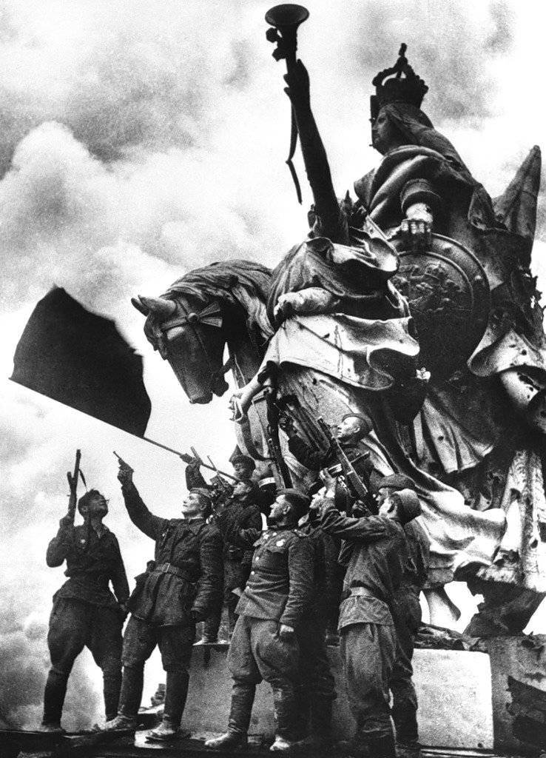
Солдаты батальона Нестерова салютуют на крыше рейхстага

Slide 34
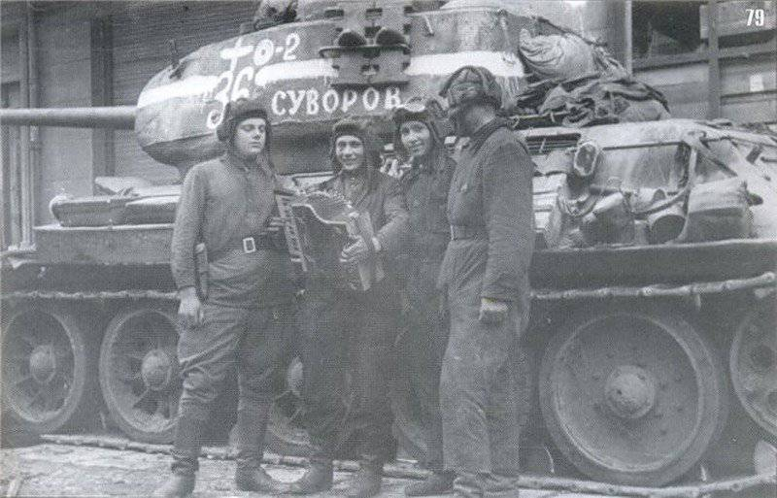
Победители. Май 1945

